Slide 1
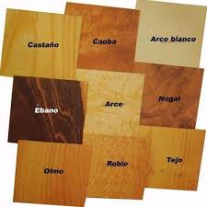
LA MADERA
LA MADERA EN GENERAL
CARACTERÍSTICAS TÉCNICAS
CLASIFICACIONES
TRANSFORMACIONES
DATOS TÉCNICOS
BIBLIOGRAFÍA

Slide 2
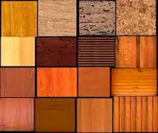
LA MADERA EN GENERAL
Al índice
ORIGEN Y MODERNIDAD
¿ QUÉ ES LA MADERA ?
ESTRUCTURA Y FORMACIÓN DE LA MADERA
SUS USOS

Slide 3
ORIGEN Y UTILIZACIÓN
Al índice
ANTIGÜEDAD:
El primer material de construcción (cabaña)
Armas defensivas (lanza, arco...)
Combustible (hogueras...)
Vigas y viguetas
MODERNIDAD:
Se sustituye por su limite de duración inferior a otros materiales
El uso de vigas y viguetas se ha relegado a casos muy puntuales
Amplia aplicación en múltiples sectores de la industria
Como materia prima para la elaboración de múltiples derivados (papel, tableros, maderas laminadas...)
Construcción de estructuras de grandes recintos de uso publico ( polideportivos...)

Slide 4
¿QUÉ ES LA MADERA?
Al índice
La madera, está formada por un conjunto de células que constituyen un organismo vivo, el árbol.
La formación de la madera se debe a una capa generatriz, llamada cámbiun, situada entre la corteza y el resto del tronco
En los ciclos vegetativos se forman los anillos. Cada uno de estos, corresponde a una época de crecimiento anual.
Como cada anillo nos marca un ciclo vegetativo de un año, podemos saber la edad de un árbol contando sus anillos.

Slide 5
ESTRUCTURA DE LA MADERA
Al índice
Duramen: parte interior del tronco con, mayor resistencia mecánica y durabilidad. Las capas externas van convirtiendose en duramen con el paso del tiempo.
Cámbium: capa existente entre la albura (madera más reciente) y la corteza que es la base para el crecimiento en espesor del tronco.
Corteza interna: parte de la corteza viva, filamentosa y de poca resistencia.
Corteza externa: capa exterior que envuelve el tronco y protege la vida del árbol.

Slide 6
SUS USOS
Al índice
Carpintería
Construcción
Ebanistería
Marquetería
Elementos de decoración

Slide 7
ELABORACIÓN DE PAPEL
Al índice

Slide 8
CARACTERÍSTICAS FÍSICAS
Al índice
Propiedades físicas:
Color: las duras tienen un color mas oscuro o intenso; las maderas blandas tienen colores mas blancos
Textura: depende del tamaño de los poros, condiciona el tratamiento necesario antes de pintarla, barnizarla, etc.
Veteado: orientación de las capas que forman la madera. Según como sea la madera requerirá tratamientos de acabado diferentes
Densidad: cuanto mayor es más pesada y resistente es la madera

Slide 9
CARACTERÍSTICAS FÍSICAS
Al índice
Propiedades físicas:
Hendibilidad: facilidad de hendirse o partirse
Dureza: resistencia a ser penetrada, cortada o lijada
Flexibilidad: facilidad para doblarse. Depende del grado de humedad
Durabilidad: varia por la especie y por la forma de secado. Influye las alternativas de humedad y sequedad.

Slide 10
CARACTERÍSTICAS FÍSICAS
Al índice
Densidad: es la relación que existe entre el peso de la madera y su volumen
Contracción e hinchamiento: la madera cambia de volumen al variar su contenido de humedad.
Dilatación térmica: la madera se dilata con el calor y se contrae con el frío

Slide 11
COMPONENTES QUÍMICOS
Al índice
Los componentes químicos principales forman el 97% de la madera.
Celulosa..................40-60%
Hemicelulosa..........15-35%
Lignina
Resinosas.............28-41%
Frondosas.............18-25%
Otros componentes secundarios que forman del 3 al 10% de la madera son resinas, grasas sustancias tanínicas, etc...

Slide 12
CLASIFICACIONES DE LA MADERA
Al índice
SEGÚN SU DUREZA
ARTIFICIALES
NATURALES

Slide 13
CLASIFICACIÓN SEGÚN DUREZA
Al índice
Durísimas: ébano, boj, encina.
Duras: cerezo, arce, olmo, roble
Semiduras: haya, nogal, castaño, peral, plátano.
Blandas: abeto, abedul, alijo, pino.
Muy blandas: pino de América, chopo, tilo, sauce, balsa.

Slide 14
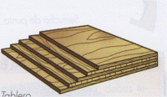
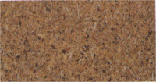
MADERAS ARTIFICIALES
Al índice
Se consideran artificiales las obtenidas con maderas de baja calidad. Las ventajas son: economía, tamaño y variedad de grosores.
Los mas conocidos son:
Contrachapado: Se obtiene encolando chapas de madera en capas sucesivas
Aglomerado: Se fabrica con virutas de madera mezcladas con cola
Táblex/DM: Se elabora con pulpa de madera blanda sometida a altas presiones.
Listonado: se fabrican con listones o tablas de madera del mismo tipo, encolados y recubiertos por ambas caras con chapas de madera.

Slide 15
MADERAS NATURALES
Al índice
RESINOSAS
FRONDOSAS
EXÓTICAS
DE ÁRBOLES FRUTALES Y TROPICALES

Slide 16
MADERAS RESINOSAS
Al índice
Pino silvestre: Es la madera española por excelencia. Es algo rojiza, de grano fino y fácil de trabajar. Es muy elástica y muy resinosa.
Ciprés: De madera dura, resinosa y compacta. Casi imputrescible, adquiere bien el pulimento. Se utiliza en ebanistería.
Abeto común: Madera ligera, blanda, elastica y muy resistente. Enmohece al cambiarlo de ambiente.

Slide 17
MADERAS FRONDOSAS I
Al índice
Son pesadas y difíciles de trabajar
Roble: Madera dura y resistente al agua. Densa, fuerte, duradera y dura de trabajar. Resiste la flexión y compresión. Es medianamente elástica y flexible.
Haya: De grano fino e irregular. Tiene una resistencia elevada, es rígida e inflexible.
Aliso: Madera blanda de densidad media y textura fina.
Olmo: Madera dura y pesada, resistente a la compresión y al cizallamiento.
Chopo: Madera fina de poca densidad y resistencia.

Slide 18
MADERAS FRONDOSAS II
Al índice
Sauce: Su madera se seca rápidamente. Ligera y tenaz, no es muy fuerte. Es muy resistente a la fricción y tarda en encenderse.
Castaño: Madera dura y muy resistente al agua.
Nogal: Madera semipesada de buena resistencia mecánica. Es una madera duradera, tenaz y elástica.
Encina: Madera muy dura y resistente al agua. Es densa, fuerte, duradera y dura de trabajar. Medianamente elástica y flexible. Resiste la compresión y la flexión.
Acacia: Madera dura y elástica. Se desarrolla en terrenos áridos. Se utiliza en ebanistería.

Slide 19
MADERAS EXÓTICAS
Al índice
Ébano: Difícil de trabajar debido a que es dura y quebradizo.
Okume: Se trabaja facilmente aunque desgasta rápidamente la sierra.
Ukola: Oscura, de grano fino, empleada en ebanistería.
Caoba: Tiene una textura media. Es ligera. En ebanistería de mayor calidad y precio.
Balsa: Es la más ligera, pero con gran resistencia. Tiene un tacto suave y aterciopelado.
Palo santo: Se utiliza en ebanistería y tiene un color pardo verdoso.
Teca: De color pardo claro se utiliza en ebanistería y talla.

Slide 20
MADERAS FRUTALES Y TROPICALES
Al índice
Manzano: De madera clara, textura fina y uniforme. Es una madera muy pesada.
Olivo: Madera robusta, combina un gran peso con una textura fina.
Cerezo: Madera de gran resistencia. Se trabaja muy bien y es suceptible de un bello pulimento.
Limbo: Madera de color gris y facil de trabajar. Se utiliza en entarimados y tableros.

Slide 21
TRANSFORMACIONES DE LA MADERA
Al índice
TALADO
DESCORTEZADO
TRONZADO
ASERRADO
SECADO
CEPILLADO
FABRICACIÓN

Slide 22
TALADO
Al índice
Se realiza con máquinas especializadas como las sierras mecánicas, que suelen ser con transmisión por cadena.

Slide 23
DESCORTEZADO
Al índice
Los troncos pasan sobre unos rodillos que arrancan la corteza. La corteza no se tira se utiliza en combustible.

Slide 24
TRONZADO
Al índice
Consiste en cortar los troncos a una longitud determinada.
Si el tronco es pequeño se formaran tablones cuadrados.
El aserrin que se obtiene se usa para el papel y tableros de aglomerado.

Slide 25
ASERRADO
Al índice
Tiene como misión la obtención de tablas y tablones para uso industrial.

Slide 26
SECADO
Al índice
Antes de poder usar tablas y tablones es necesario reducir su grado de humedad hasta un valor inferior al 3%.
Al aire libre.
Mediante hornos de secado.

Slide 27
CEPILLADO
Al índice
Tiene como objetivo eliminar cualquier irregularidad y mejorar el aspecto final de la madera, dejándola a la medida requerida.

Slide 28
FABRICACIÓN CON MADERA
Al índice
MEDIANTE CORTE
POR ARRANQUE DE VIRUTA
UNIONES Y ACABADOS
FABRICACIÓN INDUSTRIAL

Slide 29
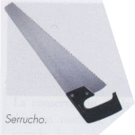
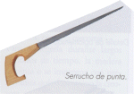
MEDIANTE CORTE
Al índice
Se utilizan distintos tipos de sierra, según el trabajo a realizar.
Serrucho. Para cortes largos y rectos.
Serrucho de costilla. Para cortes cortos y de precisión.
Serrucho de punta. Para cortes curvos y para abrir huecos después de haber hecho un agujero con una broca.
Sierra de marquetería. Para cortar contrachapado y listones

Slide 30
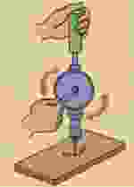
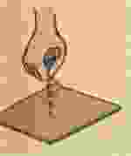
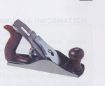
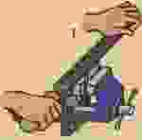
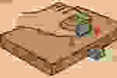
POR ARRANQUE DE VIRUTAS
Al índice
Consiste en eliminar y desgastar diferentes partes de una pieza. Existen varios procesos:
Taladrado: Perforar piezas mediante brocas o barrenas.
Cepillado: Alisado y rebajado de las piezas con sucesivas pasadas de una hoja cortante.
Limado: Modificación de la forma de una pieza eliminado material con limas y escofinas.
Lijado: Eliminación de material con hojas de lija

Slide 31
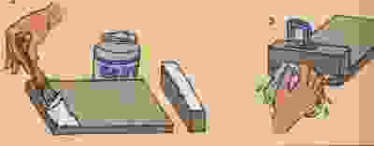
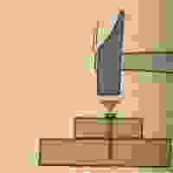
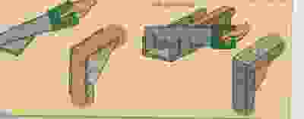
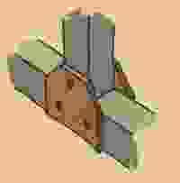
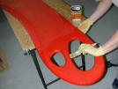
UNIONES Y ACABADOS
Al índice
Encolado
Con clavos, tornillos o grapas
Con escuadras y cuñas
En “te”
Acabados: Son necesarios tanto para proteger las piezas como para mejorar su aspecto final.
Limado
Lijado
Barnizado o pintado

Slide 32
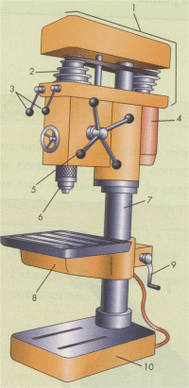
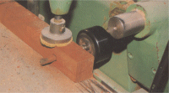
FABRICACIÓN INDUSTRIAL
Al índice
Se produce con maquinaria, emplea gran cantidad de madera, derivados y energía. La producción es muy elevada. Las operaciones más frecuentes son:
Taladrado: Con taladradoras verticales u horizontales y con brocas especiales para madera

Slide 33
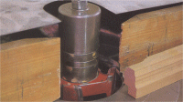
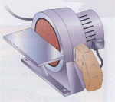
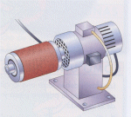
FABRICACIÓN INDUSTRIAL
Al índice
Fresado: Las fresadoras en carpintería se llaman tupinadoras. Llevan incorporada unas herramientas, que pueden adoptar muchas formas diferentes, llamadas fresas. Con ellas se producen piezas con todo tipo de ranuras, encajes, molduras, muescas, y engranajes
Lijado: Se realiza con lijadoras mecánicas de disco o de cinta

Slide 34
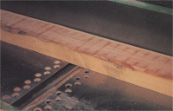
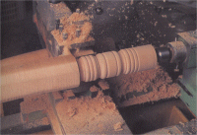
FABRICACIÓN INDUSTRIAL
Al índice
Cepillado: Con las cepilladoras de mesa se alisan y pulen grandes superficies
Torneado: Produce rebajes y endiduras en el material por arranque de virutas mediante el torno

Slide 35
DATOS TÉCNICOS
Al índice
LOS BOSQUES DEL MUNDO
PRODUCCIÓN MUNDIAL
COMERCIO MUNDIAL DE MADERA

Slide 36
LOS BOSQUES DEL MUNDO
Al índice

Slide 37
ZONAS PRODUCTORAS
Al índice

Slide 38
COMERCIO MUNDIAL DE MADERA BLANDA
Al índice

Slide 40
Que es la madera?
A la madera podemos definirla como un conjunto de células, huecas, alargadas y cementadas longitudinalmente entre sí.
TIPOS DE MADERA
La madera proviene de dos grandes grupos de árboles:
a) Maderas de angiospermas, latifoliadas, hojosas o de hoja caduca. Ejemplo de este grupo son: caoba, encino chicozapote, cedro rojo, etc.
b) Maderas de gimnospermas o coníferas. La madera de pino, xcadra enebro, oyamel, etc. son ejemplos de este grupo.

Slide 41
De donde proviene la madera?
Desde el punto de vista industrial, los materiales que interesan son el duramen y la arbura, que adquieren el mismo color tras talar y dejar secar el árbol.

Slide 42
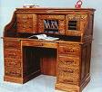
Usos de la madera

Slide 43
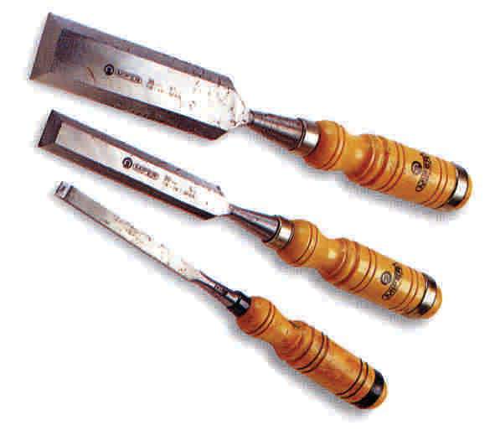
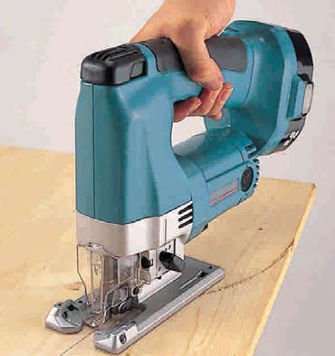
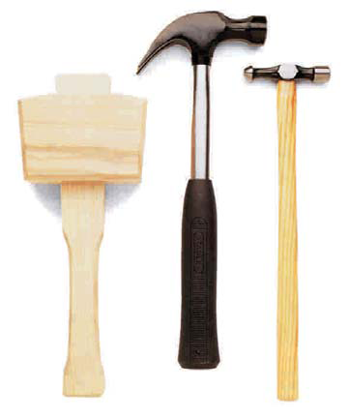
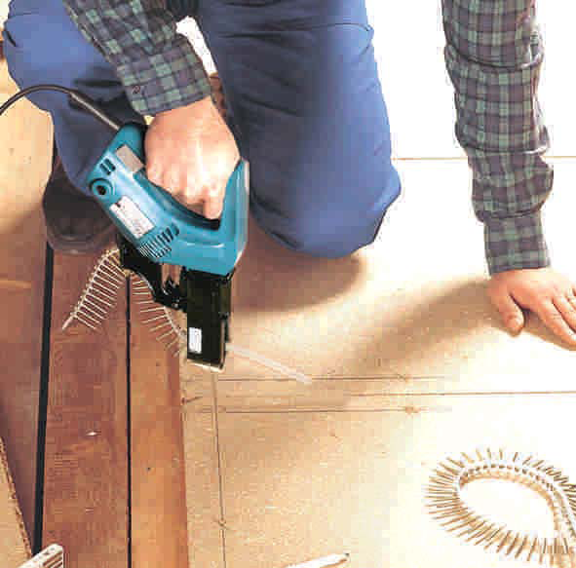
Herramientas

Slide 44
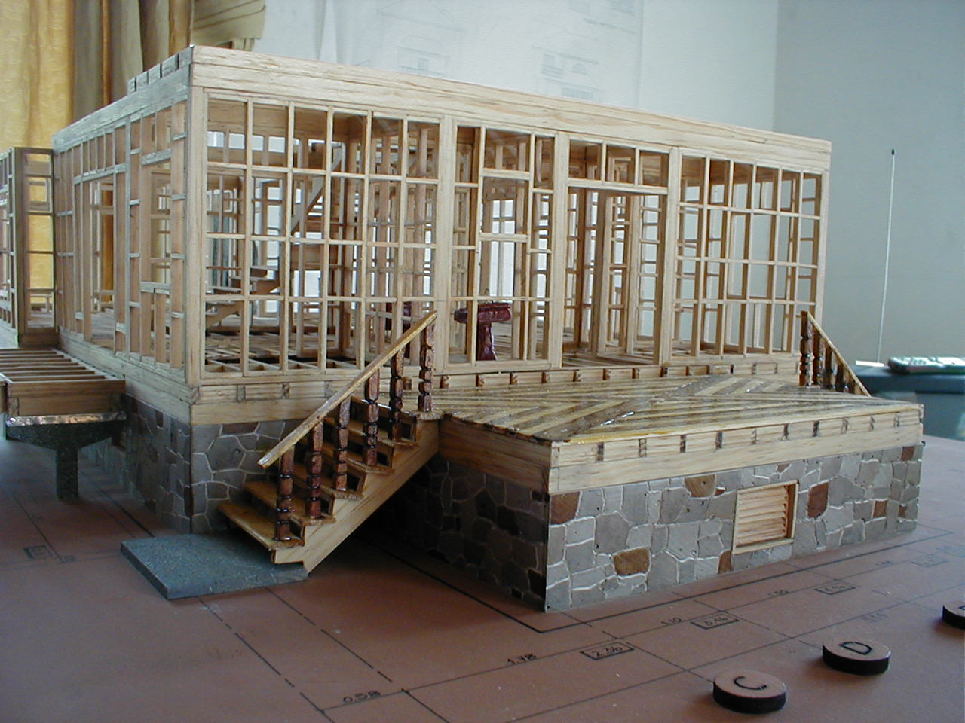
La madera como material de construcción
La madera es uno de los materiales más antiguos que se han empleado en la construcción : se usa como estructura, como cerramiento interior y exterior, en laminados, en carpinterías, en techumbres y cubiertas, en pavimentos, etc.

Slide 45
Medidas comerciales en pulgadas
1x2 3x6(vigas)
1x3 3x7
1x4 1x3
2x2 4x4(columnas)
2x3 4x6(vigas)
2x4 5x5(vigas)
2x6
3x4
3x5

Slide 46
Ventajas de la madera
Resistencia. Valorando la carga a soportar y el peso propio de la estructura, la madera es más resistente que el acero y el hormigón. Posee además una gran capacidad para absorber energía y resistir cargas de impacto, lo que la hace idónea para construir casas de madera con ella en zonas sísmicas.

Slide 47
Ventajas de la madera
Fácil de trabajar. Se puede cortar y trabajar en diversas formas y tamaños utilizando herramientas y máquinas sencillas. En las casas prefabricadas se puede ensamblar y pegar con adhesivos apropiados, unir con clavos, tornillos, pernos y conectores especiales que producen uniones limpias, resistentes y duraderas.

Slide 48
Buen aislante. Al ser un material compuesto de fibras huecas y alineadas axialmente a la longitud del árbol, estos huecos contienen aire que aporta excelentes cualidades como aislante acústico y térmico. También es un buen aislante eléctrico. La madera aísla 15 veces más que el cemento, 400 veces más que el acero y 1.770 veces más que el aluminio.

Slide 49
Ecológica. La madera es el único material de construcción que es renovable y reutilizable, reciclable y biodegradable. Los árboles ayudan a mejorar el medio ambiente estabilizando el suelo, protegiendo del viento, proporcionando sombra, siendo el hábitat de la fauna y la flora,mejorando la calidad del aire y el agua, etc.

Slide 50
Secado de la madera
Secado al aire:
Se efectúa simplemente encastillando la madera bajo cubiertas protectoras contra el sol directo, permitiendo la circulación de, según las condiciones de temperatura y humedad relativa del ambiente, el secado de la madera.
Tiene la desventaja de ser un proceso lento y poco efectivo.

Slide 51
Secado Convencional en horno

Slide 52
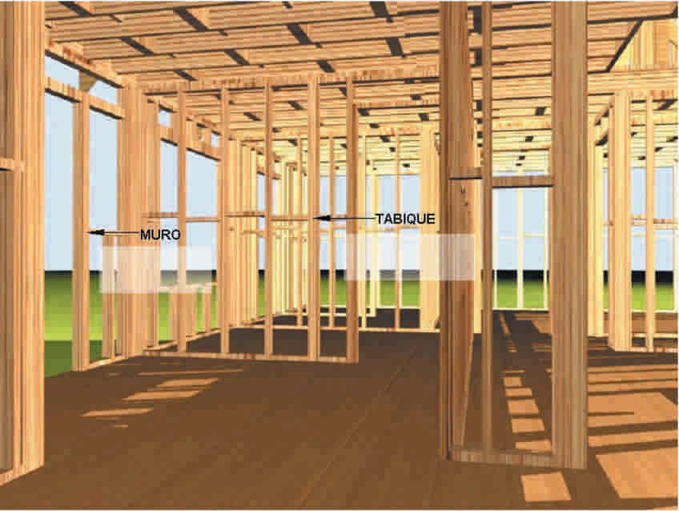
PAREDES DE MADERA
Son tanto tabiques como revestimientos de muros en los que la madera es el elemento más visible en forma de tabla, tablero, panel o plafón.

Slide 53
Las piezas principales que conforman los tabiques son:
1 Solera inferior
2 Pie derecho
3 Solera superior
4 Transversal cortafuego (cadeneta)
5 Jamba
6 Dintel
7 Alféizar
8 Puntal de dintel
9 Muchacho

Slide 54
Tabiques
Elevación de un tabique autosoportante prefabricado
Elevación de un tabique soportante de madera prefabricado

Slide 55
Elevación exterior de un tabique soportante estructural prefabricado montado sobre su plataforma base.
Encuentro normal entre tabique soportante
perimetral con tabique interior autosoportante.

Slide 56
Solera inferior
Pieza horizontal inferior que fija, por medio de uniones clavadas, todas las piezas verticales tales como pie derecho, jambas y muchachos. Su función principal es distribuir las cargas verticales hacia la plataforma.

Slide 57
Pie derecho
Pieza vertical unida por medio de fijaciones clavadas entre las soleras superior e inferior. Su principal función es transmitir axialmente las cargas provenientes de niveles superiores de la estructura
Pie derecho, piezas verticales de escuadría 2” x 3” o 2” x 4”

Slide 58
Solera superior
Pieza horizontal superior que une, por medio de uniones clavadas, todos los elementos verticales tales como pie derecho, jambas y puntales de dintel. Transmite y distribuye a los componentes verticales las cargas provenientes de niveles superiores de la vivienda.

Slide 59
Transversal cortafuego
Pieza componente que separa el espacio entre dos pie derecho.
Su función consiste en bloquear la ascensión de los gases de combustión y retardar la propagación de las llamas por el interior del tabique en un eventual incendio. Permite, además, el clavado o atornillado de revestimientos verticales y ayuda a evitar el pandeo lateral de los pie derecho en el plano del tabique.

Slide 60
Cortafuegos

Slide 61
Refuerzo de empalme en solera superior
Refuerzo de empalme en solera inferior

Slide 62
Plataforma
Construida la plataforma de piso, se inicia la construcción
de los tabiques soportantes y autosoportantes.
Una vez fabricados los tabiques sobre la plataforma,
se procede a izarlos y ubicarlos en el lugar correspondiente.

Slide 63
Amarres de aluminio

Slide 64
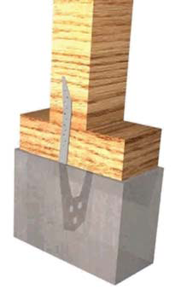
Conectores o fijaciones
Conector para fijar
entramado vertical a fundación corrida
Conector para el
encuentro entre pie derecho y solera

Slide 65
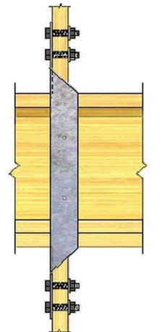
Conector que une y fija los entramados
verticales del
segundo piso con los del primer piso

Slide 66
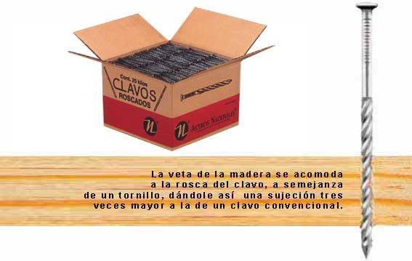
LARGO |  |  | ALTURA ROSCA |  | CALIBRE |  | CLAVOS POR kg APROX.
plg |  | mm
2 |  | 51 | 1.20* |  | 12.5 |  | 467
2 1/2 |  | 63 | 1.50* |  | 11.0 |  | 243
3 |  | 76 | 1.85* |  | 10.0 |  | 173
Cumple con la Norma : FF-N-105 B

Slide 67
Casas de madera

Slide 68
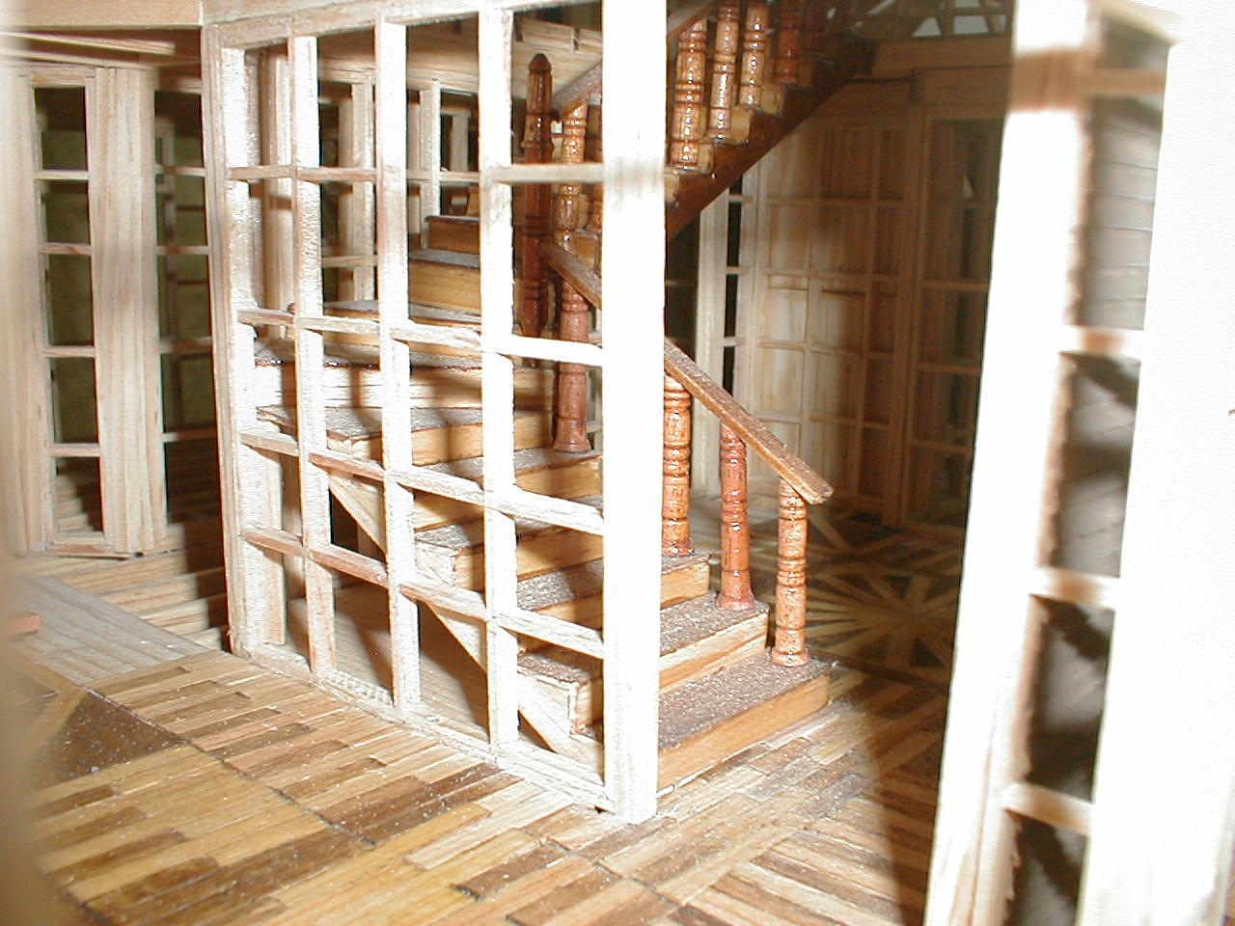

Slide 69
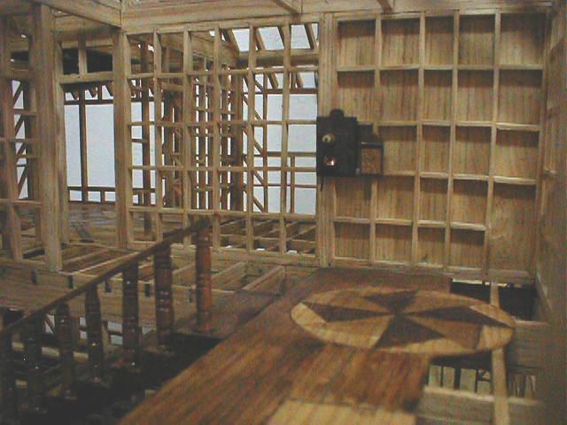

Slide 70
